Slide 1
INFORMATIKA VA AXBOROT TEXNOLOGIYALARI
8- sinf
MAVZU: WEB-SAYT DIZAYNI BILAN ISHLASH

Slide 2
CMS
Odamlar dunyoqarashi hamda zamonaviy texnologiyalarning jadal sur’atlarda rivojlani-shi murakkab dizayn va tarkibga ega saytlarni yaratishda CMSdan foydalanish zaruratini keltirib chiqarmoqda. Sahifalari o‘zgarmas saytlardan muntazam yangilanib turuvchi saytlarga o‘tish jarayoni kechmoqdaki, bunday jarayon ko‘plab biznes loyihalarning muvaffaqiyat kaliti rolini o‘ynamoqda.

Slide 3
Tayanch tushinchalar
Sayt dizayni - saytni yaratish va sozlashda qo‘llaniladigan grafik element, shrift va ranglar kombinatsiyasi.
Vidgets (vijet) — saytning turli qismlarida joylashgan axborotli yoki funksional blok. Mazkur blok banner, qidiruv bo‘limlari, blog va xabarlar hamda sahifalarga o‘tish murojaatlari kabilardan iborat.

Slide 4
CMS platformasida ishlash
Sayt dizayni
Sayt tarkibi
CMS platformalarining ishlash prinsipi

Slide 5
Web-sayt dizayni
Web-saytning dizayni loyihaning mazmuniga mos, o‘ziga xos tuzilishga ega bo‘lishi, loyihaning asosiy mazmunini ifodalashi, tashrif buyuruvchilarning web-resurslar bilan oson va erkin muloqot o‘rnatishini ta’minlashi, logotip esa sayt mazmunini aks ettirishi hamda loyiha dizaynida, mavzudan kelib chiqqan holda, foydalanuvchilarning yoshi va psixologik holati nazarda tutilgan bo‘lishi lozim.

Slide 6
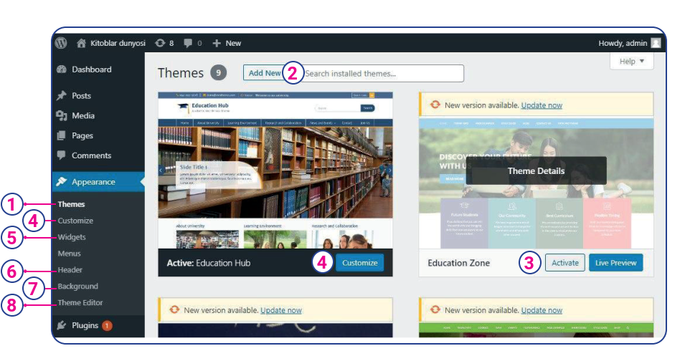
Web-sayt dizayni bilan ishlash
1. OpenServerni ishga tushiring (Start server).
2. Brauzer manzil qatoriga kitoblar/wp-admin yoziladi hamda login va parol yordamida muharrir bo‘limiga kiriladi.
3. Sayt mavzusiga mos shablonni tanlash uchun Appearance bo‘limidan Themes tanlanadi (1).

Slide 7
Web-sayt dizayni bilan ishlash
4. Shablonni o‘rnatish uchun Add New tugmachasini bosib (2), Popular (mashhur), Latest (yangi), Favorites (sevimli), Feature Filtr (xususiyatlar filtri) bo‘limlaridan foydalangan holda ixtiyoriy shablon tanlanadi va uning ustiga Install tugmachasi bosiladi.
5. Sayt uchun o‘rnatilgan shablonlardan biri tanlanadi va Аctivate tugmachasi bosiladi (3).

Slide 8
Web-sayt dizayni bilan ishlash
6. Customize orqali sayt xususiyatlari (nomi va logotipi), rangi, sarlavha uchun tasvir, fon tasvirlari sozlanadi va o‘zgartiriladi (4). Customize theme ko‘rsatmasi sayt uchun tanlab olingan va faollashtirilgan shablon tuzilmasi, maketini o‘zgartirishga yordam beradi.
7. Appearance tarkibidagi Header (6) va Background (7) yordamida, mos ravishda, sayt sarlavhasi
va fonini o‘zgartirish mumkin.

Slide 9
Web-sayt dizayni bilan ishlash
8. Appearance tarkibidagi Theme Editor platformasi ichki kodga kirib, shablon kodlarini o‘zgartirishga yordam beradi (8).

Slide 10
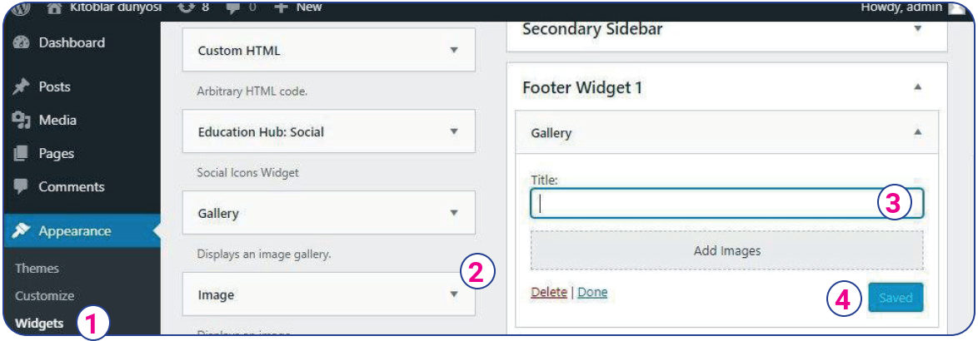
Web-sayt qismlariga element qo‘shish
1. Appearance tarkibidagi Vidgets bo‘limi yordamida saytning yuqori, o‘ng, chap, quyi qismlariga audio, video, menyu, sahifa, kalendar, qidiruv bo‘limi, oxirgi xabarlar, google xarita kabi elementlarni qo‘shish, o‘chirish, tahrirlash va joylarini o‘zgartirish mumkin (1).

Slide 11
Web-sayt qismlariga element qo‘shish
2. Sayt elementini kerakli qismga o‘tkazish uchun, u sichqoncha yordamida ushlab joylashtiriladi. Aksincha, o‘chirish uchun o‘sha qismidan ushlagan holda tashqariga o‘tkazib qo‘yiladi (2).

Slide 12
Web-sayt qismlariga element qo‘shish
3. Sayt elementiga nom berish uchun element nomini Title (3) maydoniga yozib, Saved tugmachasi bosiladi (4).

Slide 13
MUSTAQIL BAJARISH UCHUN TOPSHIRIQLAR
Darslikning 53-betdagi savollarga javob yozing.
Wordpress.com saytidagi shablonlar bilan tanishing.

